Slide 1
UNIVERSIDADE ABERTA DO SUS UNIVERSIDADE FEDERAL DE PELOTAS Especialização em saúde da família modalidade a distancia turma 5 MELHORIA DA ATENÇÃO A SAÚDE DOS USUARIOS COM HAS E/OU DM NA USF VILA DA AMIZADE, RIO BRANCO, AC
ALUNO: Ariel Augusto Terrazas Méndez
ORIENTADORA: Maria Emilia Nunes Bueno
2015

Slide 2
INTRODUÇÃO
As doenças cardiovasculares são a primeira causa de morte no Brasil (BRASIL, 2006; OPAS, 2010).
Ministério da Saúde (MS) desenvolveu o plano de reorganização da atenção a HAS e DM na rede básica do SUS para a prevenção e controle da HAS e DM (BRASIL 2001).
Essencial um acompanhamento adequado dessas patologias.

Slide 3
O Município
Rio Branco possui uma população de 355.759 habitantes;
A rede de Atenção Primária do município está dividida em 13 Segmentos de Saúde, com a distribuição de 05 Unidades de Referência da Atenção Primária – URAP, 07 Centros de Saúde e 01 Centro de Formação sob a gestão do estado

Slide 4
O Município
A Atenção Primária conta com 62 Unidades de Saúde da Família com equipes completas, destas 23 possuem equipe de saúde bucal (DATA-SUS agosto/2013), 02 Unidades Móveis de Saúde na Comunidade; 01 Núcleo de Apoio à Saúde da Família - NASF, 01 central de abastecimento Farmacêutica – CEAFAM, 02 Centros de Apoio Diagnóstico, 01 Centro de Especialidade Odontológica – CEO, 01 dispositivo Consultório na RUA, e 01 Unidade de Acolhimento Adulto para atendimento das pessoas em uso abusivo de álcool, crack e outras drogas.

Slide 5
A UBS Vila da Amizade
A Unidade de Saúde da Família se encontra no bairro Santa Elena, Rio Branco, Acre;
3576 pessoas;
Profissionais: um médico, um técnico de enfermagem, um enfermeiro, uma pessoa na administração e sete agentes comunitários de saúde (ACS).
A unidade tem: um consultório médico um consultório da enfermagem, uma farmácia, uma sala de acolhimento, uma sala de curativo juntamente com a sala de nebulização, uma sala de vacina, três banheiros, uma cozinha, uma sala de reunião, uma de almoxarifado.

Slide 6
A UBS Vila da Amizade
Os atendimentos são através de livre demanda, além dos usuários marcados do dia;
Atendimento de 30 a 35 usuários por dia;
Não tem atendimento de puericultura;
Não há um trabalho voltado para a prevenção de doenças e promoção da saúde;
Não existiam vínculos com instituições de ensino;
Não existia acolhimento.

Slide 7
Objetivo Geral
Melhorar a atenção à saúde dos usuários com Hipertensão Arterial Sistêmica e Diabetes Mellitus da USF Vila da Amizade, Rio Branco/AC.

Slide 8
Metodologia
A metodologia compreende ações a serem realizadas nos quatro eixos pedagógicos:
Monitoramento e Avaliação;
Organização e gestão do serviço
Engajamento público,
Qualificação da prática clínica.
Manuais Técnicos utilizados:
Caderno de Atenção Básica N° 37 para a HAS
Caderno de Atenção Básica N° 36 de Diabetes Mellitus
Ficha espelho

Slide 9
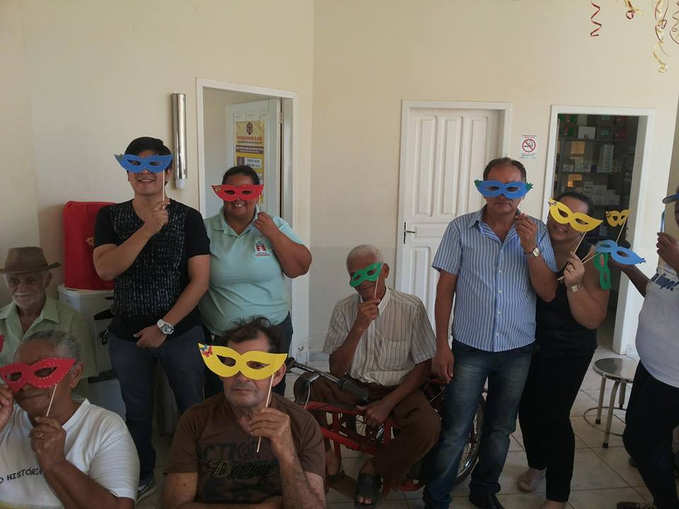
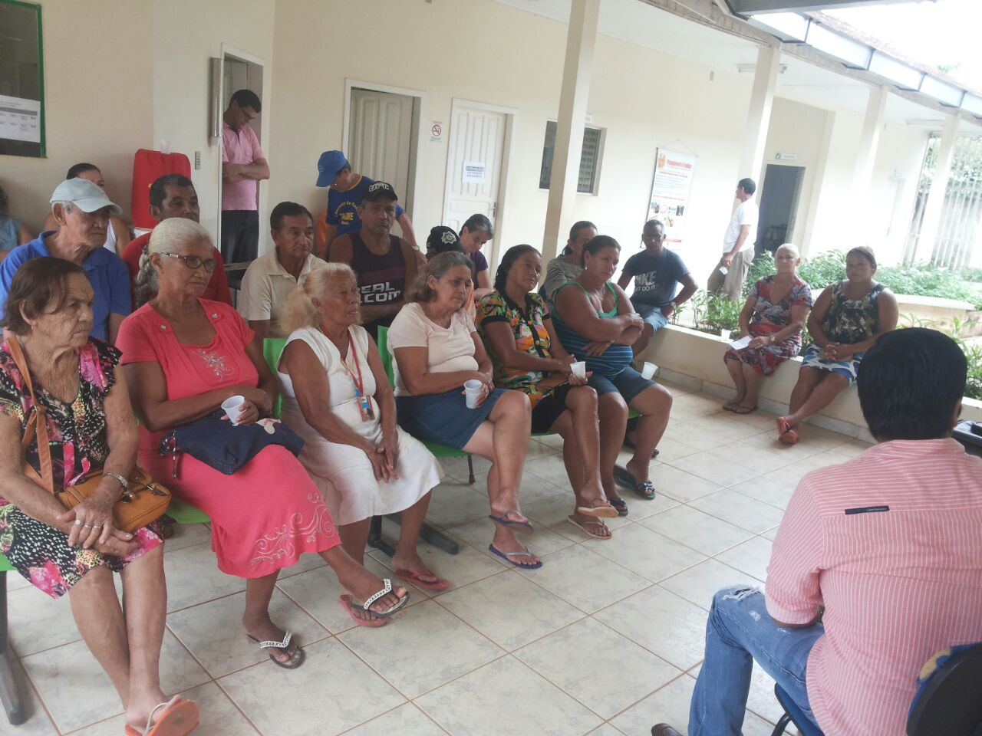
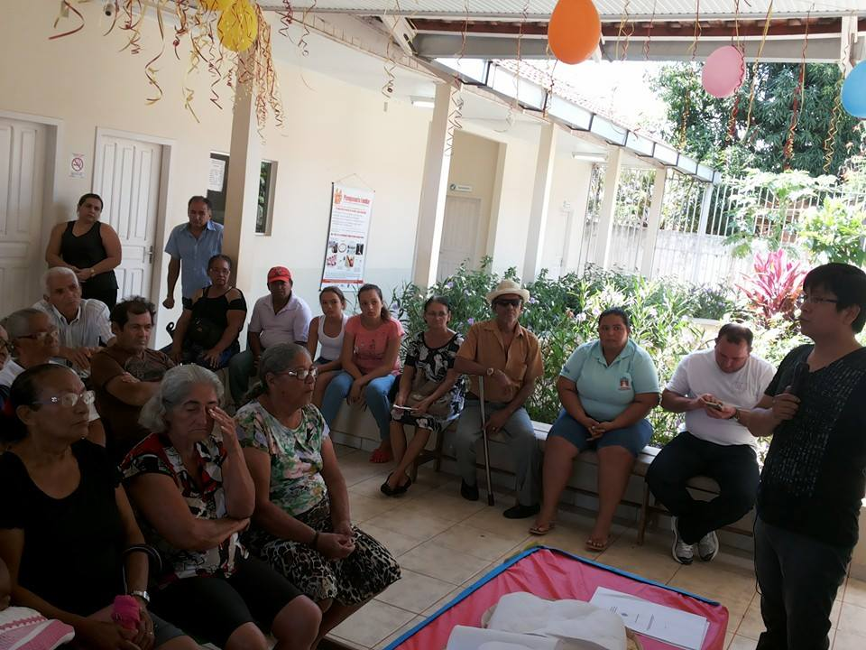
Ações em Saúde

Slide 10
Objetivo 1: Ampliar a cobertura a hipertensos e/ou diabéticos
Meta 1.1: Cadastrar 70% dos hipertensos da área de abrangência no Programa de Atenção à Hipertensão Arterial e à Diabetes Mellitus da unidade de saúde
Meta 1.2: Cadastrar 70% dos diabéticos da área de abrangência no Programa de Atenção à Hipertensão Arterial e à Diabetes Mellitus da unidade de saúde.
Mês 1: n= 72
Mês 2: n= 119 HAS
Mês 3: n= 206
Mês 1: n= 18
Mês 2: n= 29 DM
Mês 3: n= 52

Slide 11
Objetivo 2: Melhorar a qualidade da atenção a hipertensos e/ou diabéticos
Meta 2.1: Realizar exame clínico apropriado em 100% dos hipertensos.
Meta 2.2: Realizar exame clínico apropriado em 100% dos diabéticos.
Metas cumpridas em 100%

Slide 12
Meta 2.3: Garantir a 100% dos hipertensos a realização de exames complementares em dia de acordo com o protocolo.
Meta 2.4: Garantir a 100% dos diabéticos a realização de exames complementares em dia de acordo com o protocolo.
Mês 1: n= 68
Mês 2: n= 113 HAS
Mês 3: n= 206
Mês 1: n= 15
Mês 2: n= 26 DM
Mês 3: n= 52

Slide 13
Meta 2.5: Priorizar a prescrição de medicamentos da farmácia popular para 100% dos hipertensos cadastrados na unidade de saúde.
Meta 2.6: Priorizar a prescrição de medicamentos da farmácia popular para 100% dos diabéticos cadastrados na unidade de saúde.
Metas cumpridas em 100%

Slide 14
Meta 2.7: Realizar avaliação da necessidade de atendimento odontológico em 100% dos hipertensos.
Meta 2.8: Realizar avaliação da necessidade de atendimento odontológico em 100% dos diabéticos.
Mês 1: n= 48
Mês 2: n= 95 HAS
Mês 3: n= 182
Mês 1: n= 15
Mês 2: n= 26 DM
Mês 3: n= 49

Slide 15
Objetivo 3: Melhorar a adesão de hipertensos e/ou diabéticos ao programa
Meta 3.1: Buscar 100% dos hipertensos faltosos às consultas na unidade de saúde conforme a periodicidade recomendada.
Meta 3.2: Buscar 100% dos diabéticos faltosos às consultas na unidade de saúde conforme a periodicidade recomendada.
Hipertensos faltosos:
Mês 1: n= 21
Mês 2: n= 27
Mês 3: n= 30
Diabéticos faltosos:
Mês 1: n= 6
Mês 2: n= 8
Mês 3: n= 8
Metas cumpridas em 100%

Slide 16
Objetivo 4: Melhorar o registro das informações
Meta 4.1: Manter ficha de acompanhamento de 100% dos hipertensos cadastrados na unidade de saúde.
Meta 4.2: Manter ficha de acompanhamento de 100% dos diabéticos cadastrados na unidade de saúde.
Metas cumpridas em 100%

Slide 17
Objetivo 5: Mapear hipertensos e diabéticos de risco para doença cardiovascular
Meta 5.1: Realizar estratificação do risco cardiovascular em 100% dos hipertensos cadastrados na unidade de saúde.
Meta 5.2: Realizar estratificação do risco cardiovascular em 100% dos diabéticos cadastrados na unidade de saúde.
Mês 1: n= 69
Mês 2: n= 117 HAS
Mês 3: n= 205
Mês 1: n= 17
Mês 2: n= 29 DM
Mês 3: n= 52

Slide 18
Objetivo 6: Promover a saúde de hipertensos e diabéticos
Meta 6.1: Garantir orientação nutricional sobre alimentação saudável a 100% dos hipertensos.
Meta 6.2: Garantir orientação nutricional sobre alimentação saudável a 100% dos diabéticos.
Meta 6.3: Garantir orientação em relação à prática regular de atividade física a 100% dos pacientes hipertensos.
Meta 6.4: Garantir orientação em relação à prática regular de atividade física a 100% dos pacientes diabéticos.
Metas cumpridas em 100%

Slide 19
Meta 6.5: Garantir orientação sobre os riscos do tabagismo a 100% dos pacientes hipertensos.
Meta 6.6: Garantir orientação sobre os riscos do tabagismo a 100% dos pacientes diabéticos.
Meta 6.7: Garantir orientação sobre higiene bucal a 100% dos pacientes hipertensos.
Meta 6.8: Garantir orientação sobre higiene bucal a 100% dos pacientes diabéticos.
Metas cumpridas em 100%

Slide 20
Discussão
Importância da intervenção:
EQUIPE
Trabalho coeso
Melhor capacitação
SERVIÇO
Melhora na rotina de trabalho
Melhora na organização e registro de dados
COMUNIDADE
Maior cobertura e qualidade do atendimento.
Ações da intervenção incorporadas a rotina de trabalho.

Slide 21
Reflexão Crítica
Superação das expectativas;
Espaços de diálogos;
Aprendizado sobre o modelo de saúde vigente no Brasil;
Crescimento Profissional
“O único modo de evitar os erros é adquirindo experiência; mas a única maneira de adquirir experiência é cometendo erros”. (Autor desconhecido).

Slide 22
Referências
BRASIL. Ministério da Saúde. Cadernos de Atenção Básica, nº 36. Diabetes Mellitus. Brasília, 2013.
BRASIL. Ministério da Saúde. Cadernos de Atenção Básica, nº 37. Hipertensão Arterial. Brasília, 2013.
BRASIL. Ministério da Saúde. Secretaria de Atenção à Saúde. Departamento de Atenção Básica. Manual de estrutura física das unidades básicas de saúde: saúde da família. Ministério da Saúde, Secretaria de Atenção à Saúde, Departamento de Atenção Básica Brasília: Ministério da Saúde, 2006. 72p. (Série A. Normas e Manuais Técnicos).

Slide 23
“Não somos o que sabemos. Somos o que estamos dispostos a aprender.”
(Council on ideas)
Muito Obrigado!

